Slide 1
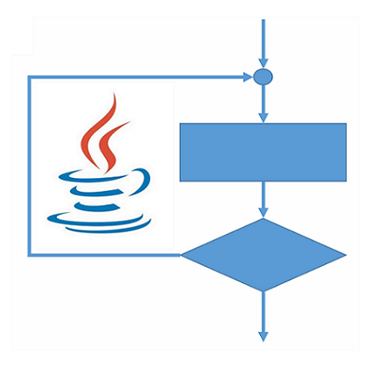





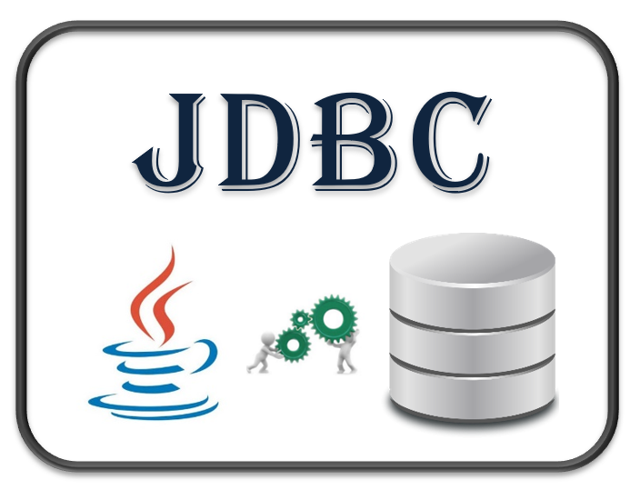
FUNDAMENTOS DE PROGRAMACIÓN CON JAVA
Aprende las mejores prácticas
PROGRAMACIÓN ORIENTADA A OBJETOS CON JAVA
Aprende programación en capas, patrones y buenas prácticas
PROGRAMACIÓN DE BASE DE DATOS ORACLE CON PL/SQL
Aprende a obtener el mejor rendimiento de tú base de datos
PROGRAMACIÓN DE BASE DE DATOS ORACLE CON JDBC
Aprende a programar correctamente con JDBC
https://github.com/gcoronelc/UDEMY

Slide 2
FUNDAMENTOS DE PROGRAMACIÓN CON JAVA
Aprende las mejores prácticas
PROGRAMACIÓN ORIENTADA A OBJETOS CON JAVA
Aprende programación en capas, patrones y buenas prácticas
PROGRAMACIÓN DE BASE DE DATOS ORACLE CON PL/SQL
Aprende a obtener el mejor rendimiento de tú base de datos
PROGRAMACIÓN DE BASE DE DATOS ORACLE CON JDBC
Aprende a programar correctamente con JDBC
https://github.com/gcoronelc/UDEMY

